Slide 1
Фразеологизмы
Урок русского языка для обучающихся 6 класса
Автор: Цымбалова Мария Вячеславовна
Организация: ГОУ ЛНР КСШ №22 им.Н.Сумского
Населенный пункт: ЛНР, г.Краснодон, пгт. Краснодон

Slide 8
Фразеологизмы

Slide 9
Нам нужно запомнить следующее…
Фразеологизмы – это устойчивые сочетания слов, которые равны по значению слову или целому предложению.
Фразеология – раздел науки о языке, в котором изучаются устойчивые сочетания.
Фразеологизмы – цельные по значению сочетания. Они всегда используются в переносном значении.
Узнать значение фразеологизмов можно во фразеологическом словаре.

Slide 10
Комментированное письмо
1. Без царя в голове
2. Белая ворона
3. Бросать слова на ветер
4. Львиная доля
5. Метать громы и молнии
6. Не все коту Масленица
7. Ни кола, ни двора
Слова для справок: большая и лучшая часть чего-либо; совсем ничего нет, о крайней бедности; тратить усилия попусту, говорить впустую; глупый, несообразительный, несмышленый человек; гневно, раздраженно ругать или угрожать кому-либо; человек, резко отличающийся от других, не такой, как все; в жизни бывают не только удовольствия.

Slide 11
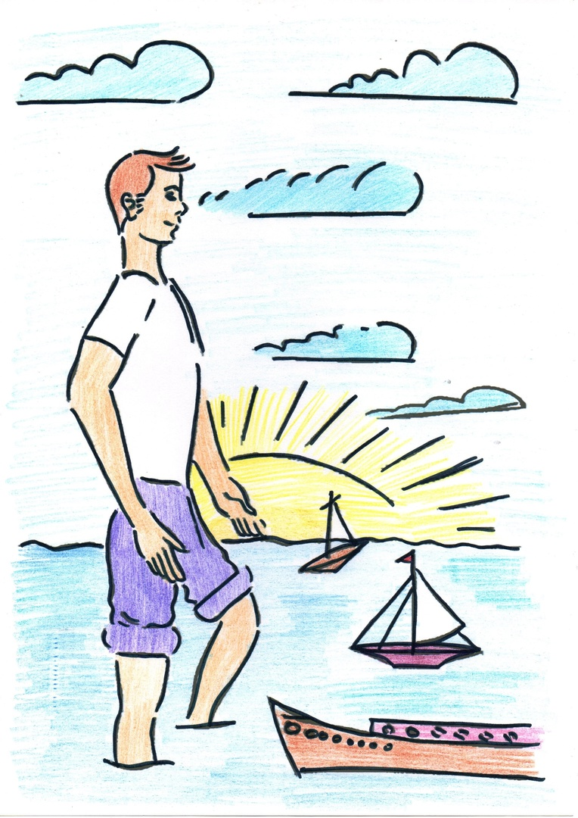

Slide 12
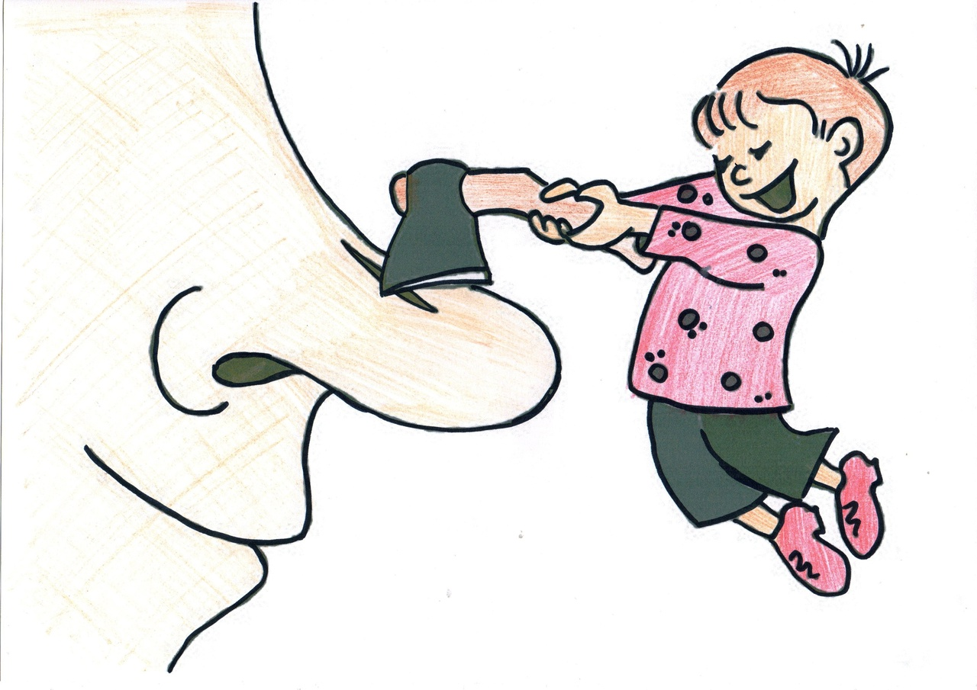

Slide 13
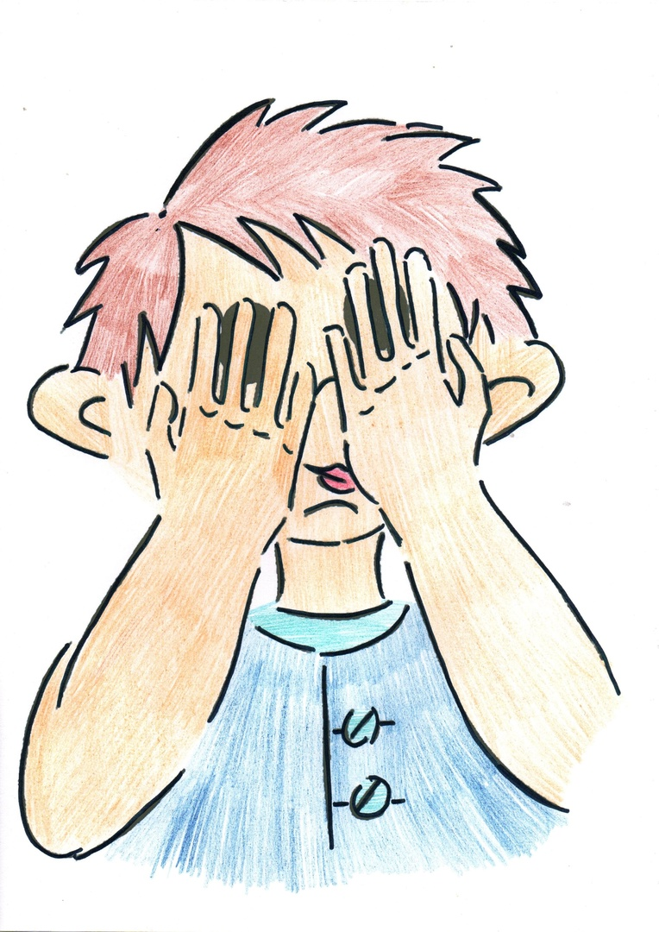

Slide 14
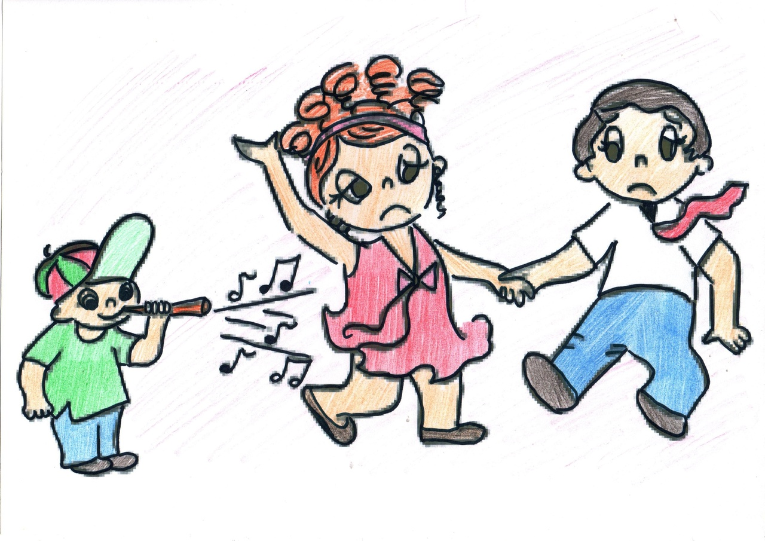

Slide 15
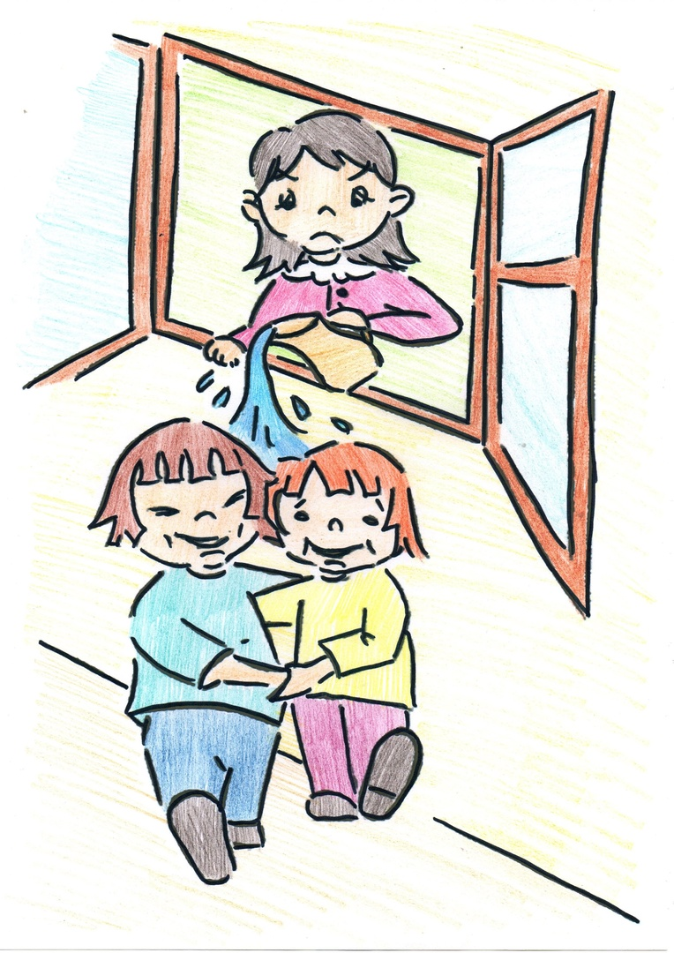

Slide 16
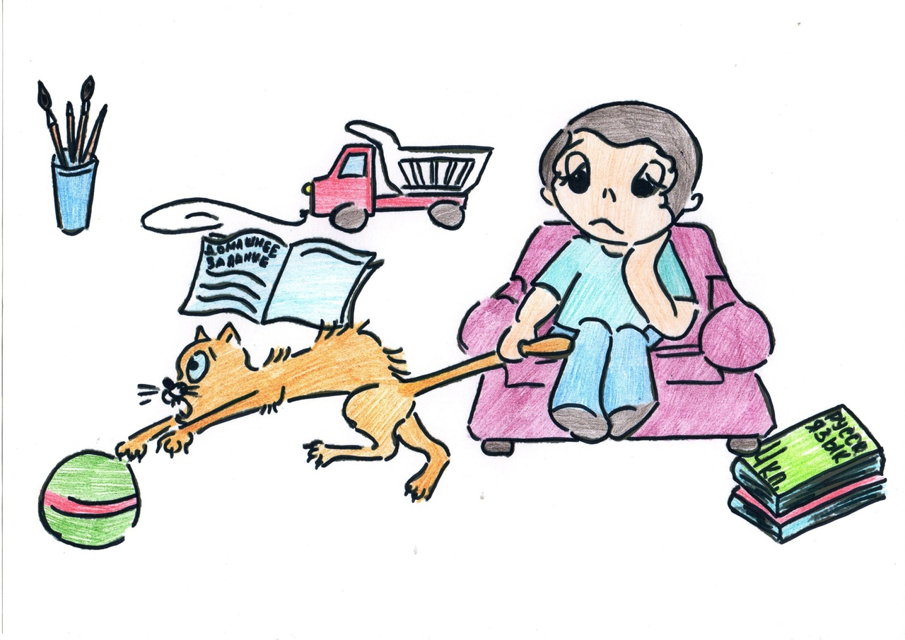

Slide 17
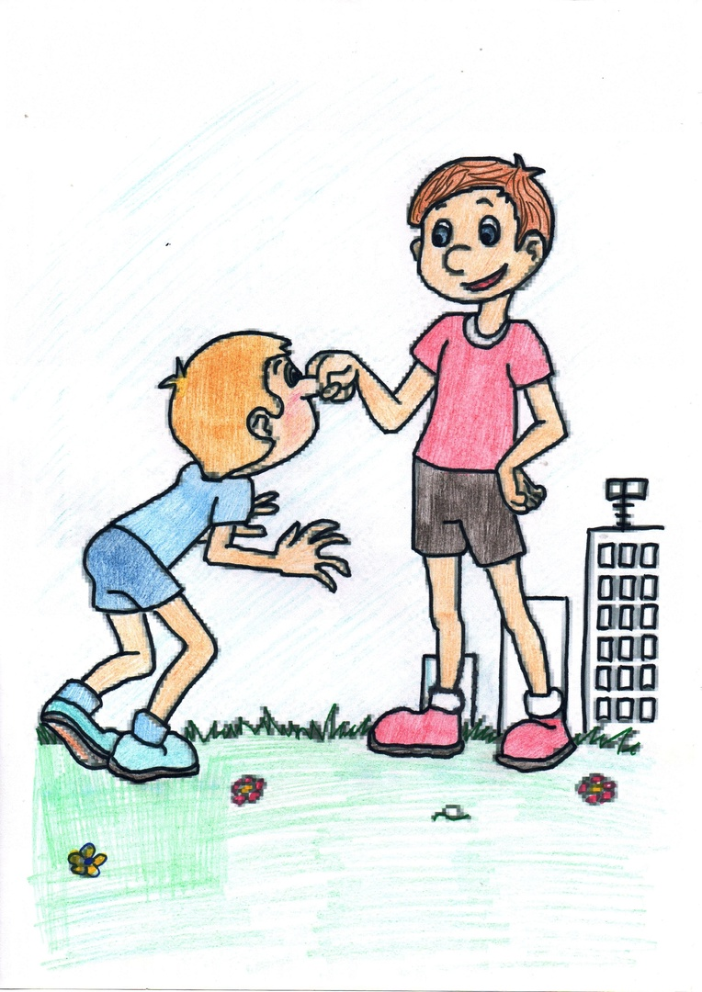

Slide 18
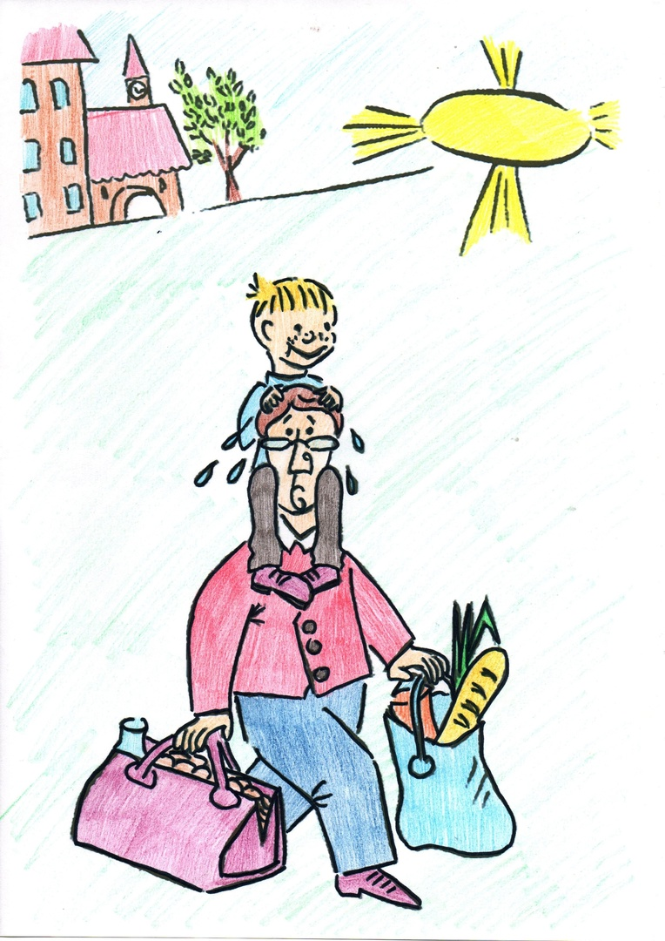

Slide 19
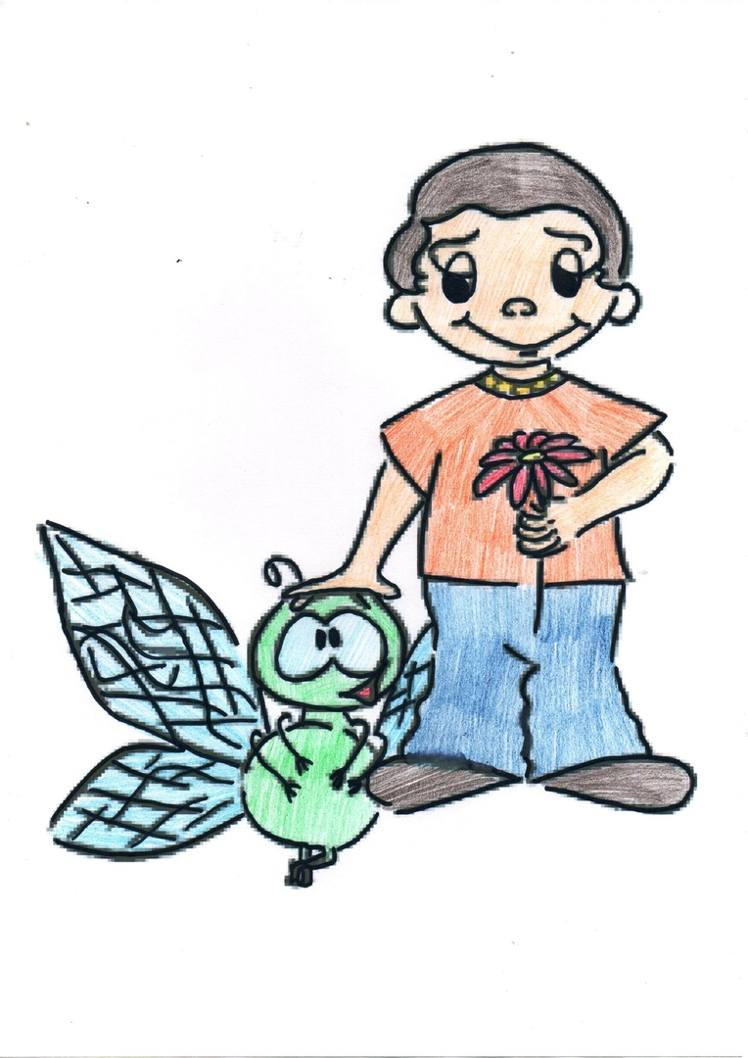

Slide 20
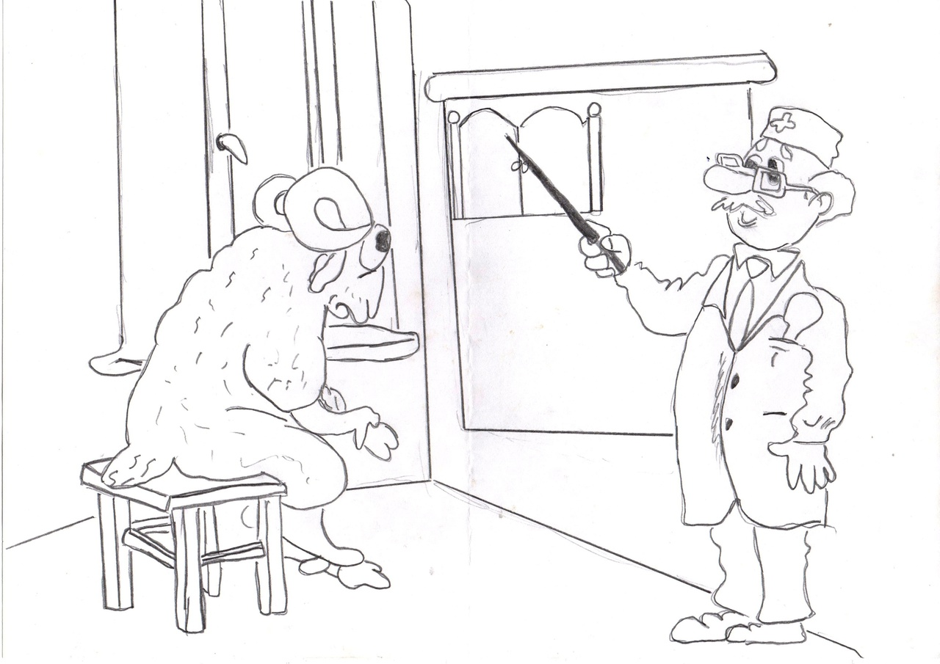

Slide 21
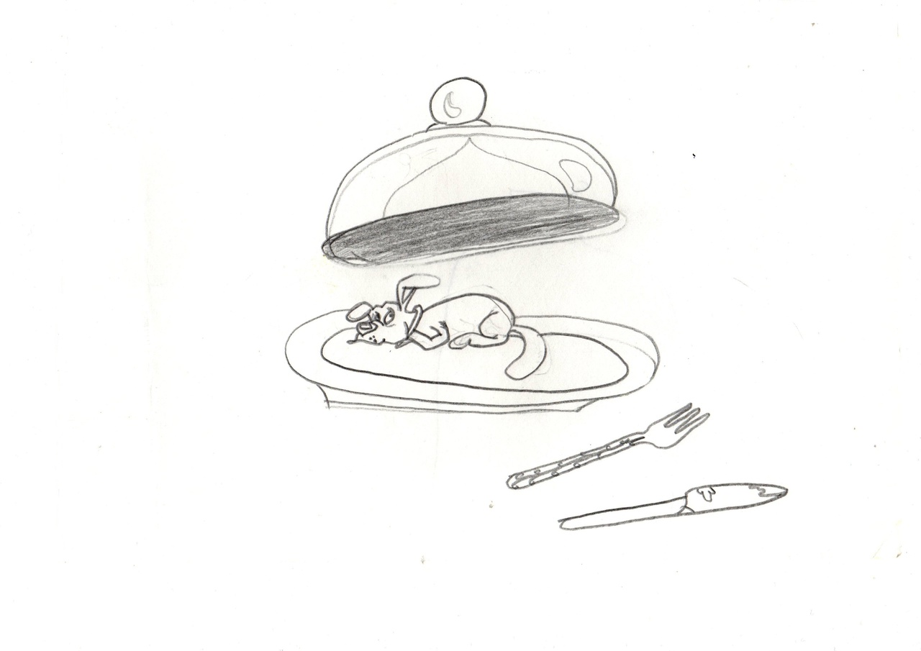

Slide 22
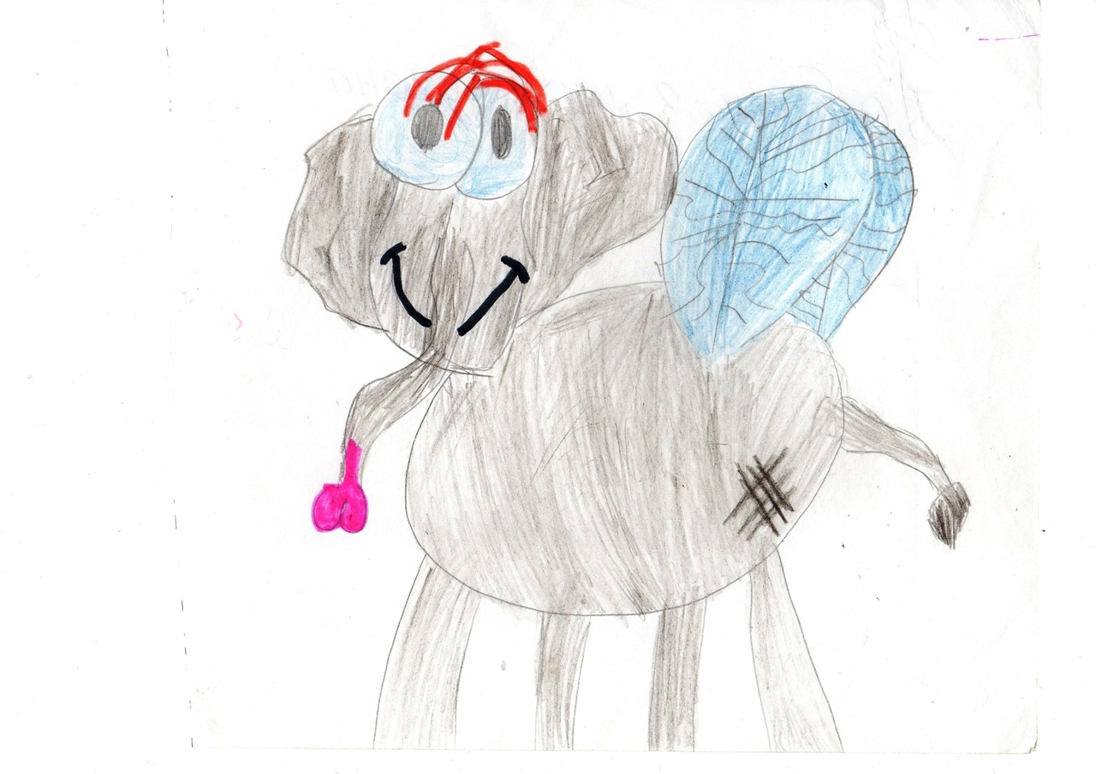

Slide 23
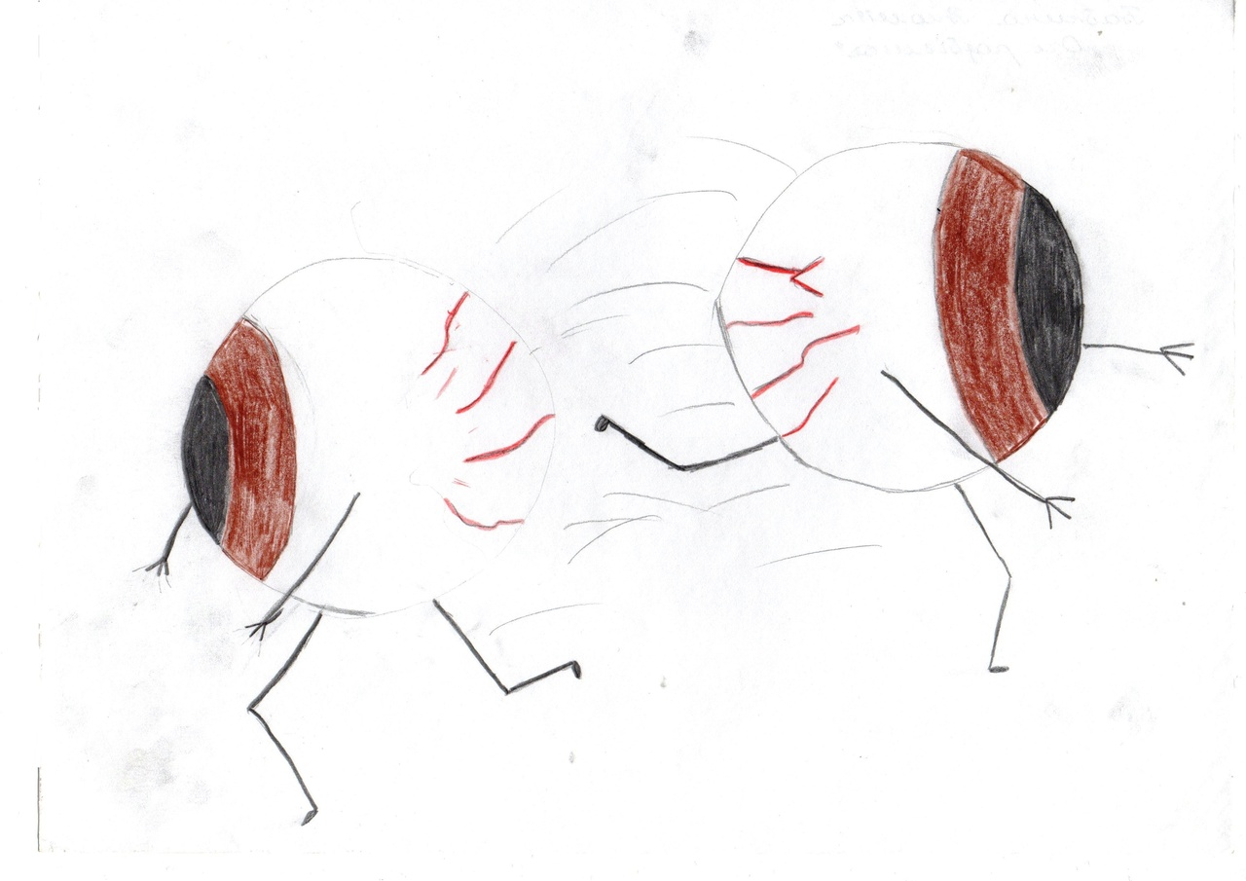

Slide 24
Анатомия фразеологизмов
в не клади,
Держать востро,
кровью обливается,
не дорос,
не моргнуть,
не поднимается,
подвешен,
Без задних ,
Гора с ,
Давать на отсечение,
Море по ;
Перемывать ;
Семь пядей во ,
Не ударить в грязь .

Slide 26
